Slide 1
Facebook ryhmäytymisen ja ohjauksen tukena
– vai oliko niin?
Soile Bergström 5.10.2010

Slide 2
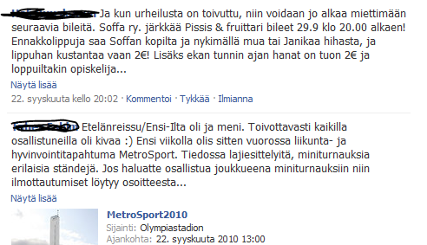
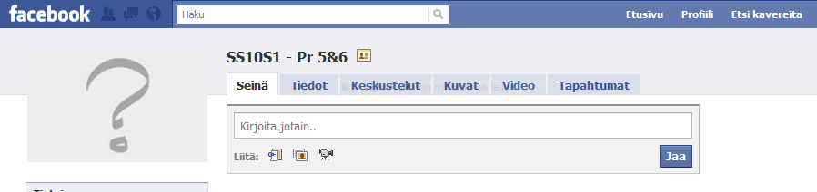

Slide 3
Taustaa kokeilulle
Sosiaalialan koulutusohjelma –sosionomiopiskelijat
Aloittivat opinnot syksyllä 2010
Nuorisoaste – päiväopiskelu – paikalla oppilaitoksessa
Osa ryhmän SS10S1 opiskelijoista
Moodle – oppimisympäristö käyttöön
Facebook-kokeiluun osallistui 25 opiskelijaa 28:sta
  osa ei halunnut tehdä itselleen FB-roolia
Tavoitteena oli
  Lisätä ryhmäytymistä
  Tarjota ohjausta ja tukea myös iltaisin

Slide 4
Ryhmän perusti yksi opiskelija ja hän myös hyväksyi opiskelijat ryhmään – aktivointi ja vastuu
Opiskelijatutorit (3 hlöä) liittyivät myös ryhmään
Seinälle kirjoittivat lähinnä opettaja ja opiskelijatutorit
Opiskelijatutorit mainostivat opiskelijarientoja

Slide 5
Keskustelu luopumisesta
Moodlessa keskusteli 5 opiskelijaa
FB:ssa 23 opiskelijaa 5 ryhmässä
Keskusteluviestit olivat FB:ssa pidempiä kuin Moodlessa
Keskustelu onnistui hyvin

Slide 6
Ryhmäytyminen
”ihan hyvä juttu”
”helppo tapa pitää yhteyttä”
”ok vaihtelua”
”toisaalta ahdistavaa, kun koulu tunkeutui vapaa-ajan elämään”
”ei auttanut ryhmäytymisessä”
”emme kuuluneet ryhmään – oikeus saada tietoa virallisempaa reittiä”

Slide 7
Ohjaus ja tuki
kysymysten esittäminen oli mahdollista myös koulussa
helpompi/mukavampi kysyä henkilökohtaisesti koulussa opettajalta tai sähköpostilla
ei ollut kysyttävää
ei ole kiva, kun muut näkevät kysymykset
FB kuuluu yksityiselämään, vapaa-aikaan – ei osaa/halua yhdistää kouluun
opettajan ”rooli” menee jotenkin sekaisin, kun on FB:ssa tavattavissa

Slide 8
Mihin Facebook sopisi?
keskusteluun – helpompi mennä kuin esim. Moodleen
tiedotukseen
ryhmätöihin
yhteistä ryhmää haluttiin, mutta koulutehtävät muualla

Slide 9
Yhteenvetoa
koulun ja vapaa-ajan sekoittuminen
  jakaa opiskelijoiden mielipiteitä
  opettajan kannalta sama juttu
sopii ryhmäytymisen tueksi ryhmillä, joilla vähemmän lähiopetusta
Moodleen verrattuna etuna helpompi lähestyttävyys?
Chat-toimintoa ei voi käyttää, jos ei ole kaveri FB:ssa
  mahdollistaisi reaaliaikaisen ohjauksen

Slide 10

www.metropolia.fi soile.bergstrom@metropolia.fi

